Slide 1
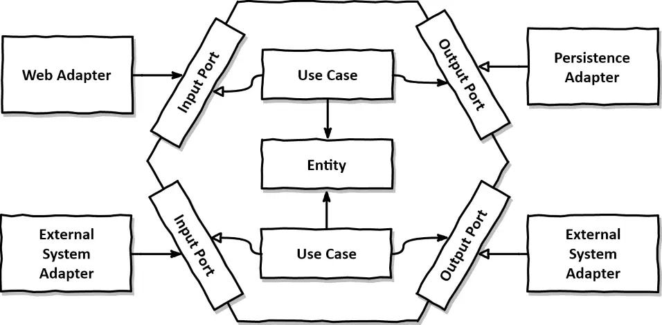
Heksagonal Arkitektur i Praksis
… to the best of my abilities ...
https://miro.medium.com/v2/resize:fit:956/0*dZASpNdIFEaJLM83.png

Slide 2
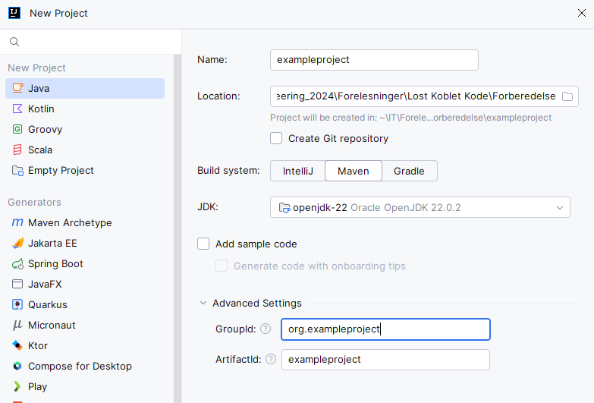
Opprett maven prosjekt med domenenavn
Opprett et maven-prosjekt og navngi det til noe passende ut ifra hva dere jobber med
Vanlig med små bokstaver
Dette blir på en måte «brand-navnet» deres
Under Advanced Settings definer en GroupId
f.eks. org.<prosjektnavn>
eller com.<prosjektnavn>
... og ArtifactId
Typisk det samme som prosjektnavn

Slide 3
Prosjektet pom.xml fil
Disse konfigurasjonene vil gjenspeiles i innholdet av prosjektets pom.xml fil:
<groupId>org.exampleproject</groupId> <artifactId>exampleproject</artifactId> <version>1.0-SNAPSHOT</version> <properties> <maven.compiler.source>22</maven.compiler.source> <maven.compiler.target>22</maven.compiler.target> <project.build.sourceEncoding>UTF-8</project.build.sourceEncoding> </properties>

Slide 4
Del opp prosjektet i moduler
Prosjektet vil bli overordnet modul for å samle andre prosjekt-moduler med oppdelt ansvar
Forslag til prosjektmoduler
core – kjernekoden
api - REST API-et (hvis relevant)
web – web-applikasjonen (hvis relevant)
infrastructure – Implementasjon for database, melding-systemer, eksterne tjenester osv.
tests – samler testene
common – samler det som er felles over modulene (f.eks. DTOs, Exception-klasser, Utility-klasser, osv)
Disse er egentlig deler av core, men kan skilles ut i en egen modul

Slide 5
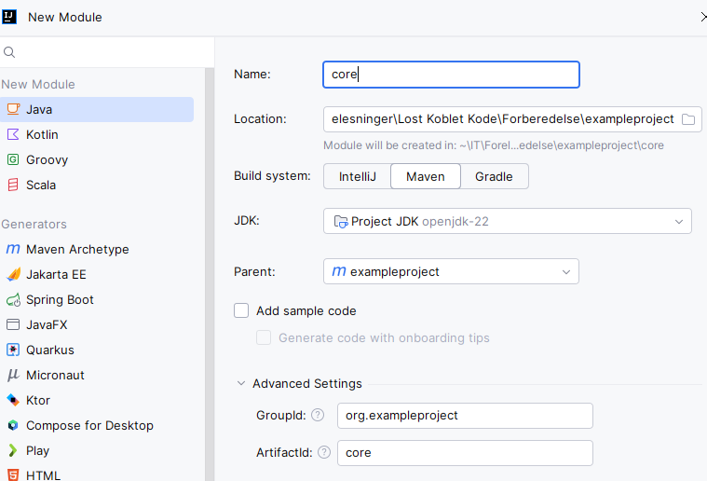
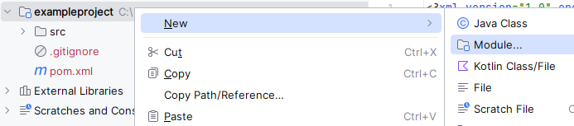
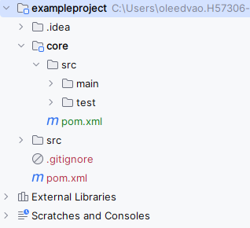
Opprett modul
Prosjekt-modulene kan enkelt opprettes ved å høyreklikke på prosjekt-mappen
1.
2.
Resultat:
Typisk automatisk fylt inn. La Stå.

Slide 6
Pom.xml ved moduler
Pom.xml filene blir automatisk oppdatert til å reflektere modul-strukturen
exampleproject:
core:
<groupId>org.exampleproject</groupId> <artifactId>exampleproject</artifactId> <version>1.0-SNAPSHOT</version> <packaging>pom</packaging> <modules> <module>core</module> </modules>
<parent> <groupId>org.exampleproject</groupId> <artifactId>exampleproject</artifactId> <version>1.0-SNAPSHOT</version> </parent> <artifactId>core</artifactId>

Slide 7
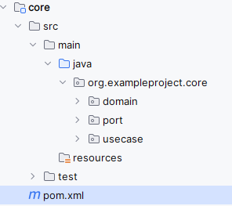
Lag en pakkestruktur i hver modul
Lag en pakkestruktur under src/main/java i hver modul
Oppkall denne etter prosjektets domenenavn (samme som definert i pom.xml)
For eksempel org.<prosjektnavn>.<modulnavn>
org.exampleproject.core
org.exampleproject.api
...
Legg alle klassefiler under denne pakkestukturen
Du kan fint ha flere underpakker for å strukturere klasser/interfaces
Dette er for å oppnå gode og beskrivende import statements
import org.exampleproject.core.domain.SomeDataStructure
import org.exampleproject.core.usecase.CreateSomeDataStructureUseCase

Slide 8
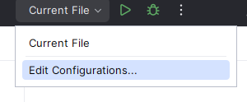
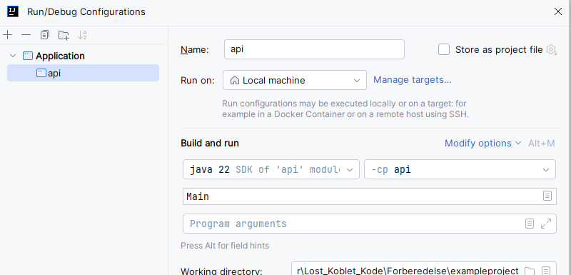
Kjøring av flere moduler
Åpne «Edit Configurations»
1. trykk på +, velg «Application» og trykk på «Add new run configuration»
2. Gi konfigurasjonen et passende navn. F.eks. det samme som modulen
3. velg modul
4. Velg inneholdt klasse med main-metode
1.
2.
3.
4.

Slide 9
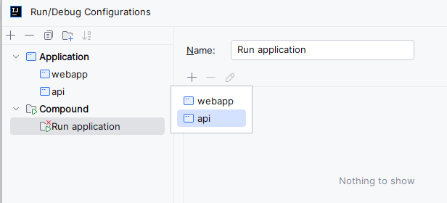
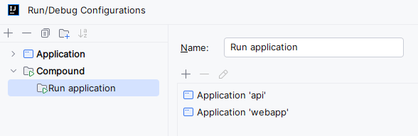

Kjøring av flere moduler
1.
1. Etter å ha laget en unik run configuration for hver kjørbar modul trykk på + og velg «Compound» og gi den et passende navn
2 Trykk på + og velg de run configurations du ønsker å kjøre samtidig i Compounden
3. Etter dette kan modulene kjøres samtidig ved å kjøre den opprettede Compounden
Et alternativ for alt dette er å starte module-konfigurasjonene i rekkefølge manuelt
Kan potensielt være en bedre løsning
2.
2.
3.

Slide 10
Domene-modeller
Det første man gjør er typisk å starte med å definere datatypene i systemet som en del av kjernen
Det man skal kunne opprette objekter av og behandle
Dette kalles ofte domene-modeller
Man vil ofte avdekke flere domene-modeller mens man programmerer

Slide 11
Eksempel
Opprette prosjekt «musicas»
Skal fungere som et register for artister, sanger, album osv.
Del opp i forskjellige moduler
Start med core
Definer en god pakkestruktur
Lage noen domenemodeller

Slide 12
Use Cases
Vi kan definere interaksjon med kjernen som egne use case-klasser
Hente data
Fra persistent lagring
Generert av domene-modellene
...
Gjøre handling
Legge/endre/slette data
Sette igang en annen prosess (f.eks. publisere en melding)
...
Disse tar typisk DTOs som input
Dataene som er nødvendige for å utføre use caset
Kaller evt. Porter for å «iverksette» implementasjonsspesifikke handlinger

Slide 13
Use Cases - Porter og Dependency Injections
public interface SomeRepository { public void doSomething(DoSomethingDTO doSomethingDTO); }
Porter benyttes typisk i use case-klasser ved bruk av Dependency Injection
Fancy begrep, men betyr egentlig bare at klassen har en interface-variabel som instansieres i konstruktøren
Og som benyttes i kodelogikk...
Typisk use case struktur med dependency injection av en port og en DTO for input
package org.exampleproject.core.usecase; import org.exampleproject.core.dto.DoSomethingDTO; import org.exampleproject.core.port.SomeRepository; public class DoSomethingUseCase { private final SomeRepository someRepository; public DoSomethingUseCase(SomeRepository someRepository) { this.someRepository = someRepository; } public void execute(DoSomethingDTO doSomethingDTO) { someRepository.doSomething(doSomethingDTO); } }

Slide 14
Eksempel
Lag use cases for å
Opprette ny artist
Hente en artist
Benytt dependency injection for porter
Benytt DTOs for å standardisere input

Slide 15
Avhengigheter mellom moduler
Hvis vi har en modul som trenger å aksessere noe i en annen intern modul definerer vi dette som en avhengighet i pom.xml
Typisk moduler som er avhengig av core
<parent> <groupId>org.exampleproject</groupId> <artifactId>exampleproject</artifactId> <version>1.0-SNAPSHOT</version> </parent> <artifactId>tests</artifactId> ... <dependencies> <dependency> <groupId>org.exampleproject</groupId> <artifactId>core</artifactId> <version>1.0-SNAPSHOT</version> </dependency> </dependencies>

Slide 16
Testing
Kan være lurt å lage en egen modul for testing
... i stedet for å gjøre dette direkte i de andre modulene
Samler alle tester å ett sted
Krever at test-modulen har definerte avhengigheter til de andre modulene

Slide 17
Eksempel
Lag en modul tests
Legg til core som en avhengighet
Test use casene

